Slide 1


Diagnoza do planu adaptacji do zmian klimatu dla LOF
Raport z analizy ryzyk
Magdalena Golińska
Katarzyna Kobiela
Ewa Strzelecka-Jastrząb

Slide 2


Wykonawca:
Plan spotkania
Podsumowanie oceny podatności
Analiza ryzyka
Prawdopodobieństwo, konsekwencje i ekspozycja
Priorytety działań
Zmiany klimatu – szanse
Zmiany klimatu - luki wiedzy
Podwykonawca:

Slide 3

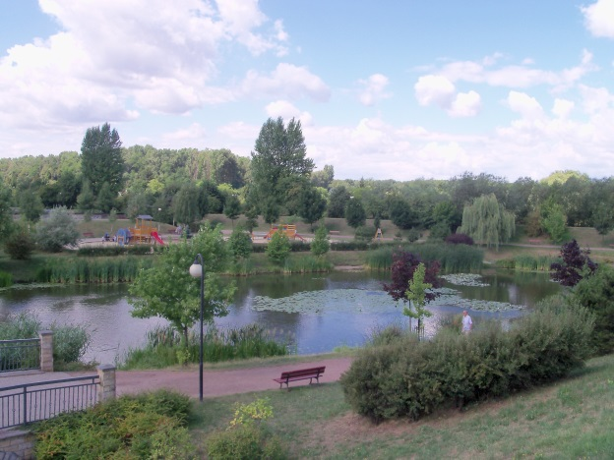
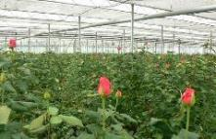
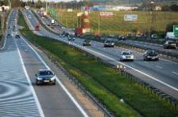
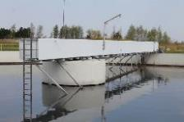
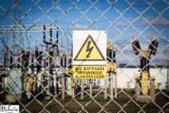
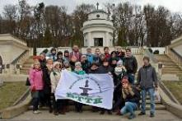
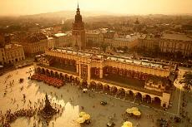

Ocena podatności pokazała zjawiska, na które są podatne poszczególne sektory
Zdrowie publiczne i warunki życia ludzi
Różnorodność biologiczna
Rolnictwo
Transport
Dni upalne i fale upałów
Dni upalne i fale upałów
Dni upalne i fale upałów
Dni upalne i fale upałów
Dni mroźne i fale mrozów
Dni mroźne i fale mrozów
Dni mroźne i fale mrozów
Dni mroźne i fale mrozów
Okresy bezopadowe, susze
Okresy bezopadowe, susze
Okresy bezopadowe, susze
Wiatr i burze
Burze
Gospodarka wodna i ściekowa
Energetyka
Turystyka
Dziedzictwo kulturowe
Dni upalne i fale upałów
Dni upalne i fale upałów
Dni upalne i fale upałów
Dni upalne i fale upałów
Dni mroźne i fale mrozów
Dni mroźne i fale mrozów
Wiatr i burze
Dni mroźne i fale mrozów
Okresy bezopadowe, susze
Wiatr i burze
Okresy bezopadowe, susze
Burze
Wiatr i burze

Slide 4
Zmiany klimatu – co powodują ?
Straty
Korzyści
Zmiany klimatu
Zagrożenia
Szanse

Slide 5
Ocena ryzyka – schemat
Ryzyko
Prawdopodobieństwo
Podatność
Ekspozycja
Konsekwencje

Slide 6
Skala oceny prawdopodobieństwa
Lp. | Częstotliwość zjawiska | Scenariusze klimatyczne | Prawdopodobieństwo
1 | zjawisko nie wystąpiło | jest mało prawdopodobne, że intensywność i częstość występowania zjawiska stanie się krytyczna w perspektywie do 2050 | Mało prawdopodobne (1)
2 | zjawisko wystąpiło raz | intensywność zjawiska lub częstość występowania zjawiska może stać się krytyczna w ciągu 30-50 lat (perspektywa 2030-2050) | Okazjonalne (2)
3 | zjawisko wystąpiło więcej niż raz, ale nie częściej niż raz na 10 lat | intensywność zjawiska lub częstość występowania zjawiska może stać się krytyczna w ciągu 10-30 lat (perspektywa do 2030 i perspektywa 2030-2050) | Średnie (3)
4 | zjawisko wystąpiło więcej niż raz na 10 lat, ale nie częściej niż 1 raz na rok | intensywność zjawiska lub częstość wystąpień może stać się krytyczna w ciągu 10 lat (perspektywa do 2030) | Duże (4)
5 | zjawisko występuje co najmniej raz na rok | intensywność zjawiska lub częstość wystąpień może stać się krytyczna w ciągu najbliższych kilku lat (perspektywa do 2030) | Bardzo duże (5)

Slide 7
Określenie prawdopodobieństwa wystąpienia zjawisk klimatycznych dla gminy Jastków

Slide 8
Skala oceny ekspozycji

Slide 9
Skala oceny konsekwencji
Lp. | Konsekwencje | Ocena konsekwencji
1 | NIEISTOTNE (1) | brak uszkodzeń infrastruktury; brak negatywnego wpływu na zdrowie ludzkie; brak lub minimalny wpływ na środowisko przyrodnicze; brak lub minimalny wpływ na uprawy rolne; minimalne straty finansowe
2 | NISKIE (2) | zakłócenie funkcjonowania działalności lub usług na dzień lub dwa; lokalne uszkodzenia infrastruktury; nieznaczny niekorzystny wpływ na zdrowie ludzkie; minimalny wpływ na środowisko; minimalny wpływ na uprawy rolne; umiarkowane straty finansowe odczuwalne przez niewielką grupę mieszkańców/właścicieli
3 | ŚREDNIE (3) | zakłócenie funkcjonowania działalności lub usług przez kilka dni; rozległe szkody w zakresie infrastruktury, wymagające konserwacji i naprawy; niekorzystny wpływ na zdrowie ludzkie; konieczność wysiedlenia mieszkańców z domów; niekorzystny wpływ na środowisko; niekorzystny wpływ na uprawy rolne; duże straty finansowe poniesione przez wielu mieszkańców/właścicieli
4 | WYSOKIE (4) | długoterminowe zakłócenie funkcjonowania działalności i usług; uszkodzenie istniejącej infrastruktury lub straty wymagające kosztownych napraw; trwałe uszkodzenie fizyczne wśród ludzi i pojedyncze zgony; znaczący wpływ na środowisko; znaczący wpływ na uprawy rolne; duże straty finansowe poniesione przez wielu mieszkańców/właścicieli
5 | KATASTROFALNE (5) | trwałe uszkodzenie infrastruktury; duże straty finansowe związane z koniecznością przeprowadzenia działań naprawczych lub odtworzenia zasobów środowiskowych; niekorzystny wpływ na zdrowie ludzi, wymagający natychmiastowego reagowania, łącznie z przypadkami kalectwa lub śmierci w wyniku zdarzenia; trwała utrata zasobów środowiskowych; trwała utrata plonów w danym roku; ogromne straty finansowe poniesione przez wielu mieszkańców/właścicieli

Slide 10
Wyniki oceny konsekwencji wystąpienia zjawisk klimatycznych i ich pochodnych w odniesieniu do analizowanych sektorów dla gminy Jastków
WP – podatność, E – ekspozycja, K - konsekwencje

Slide 11
Matryca analizy ryzyka dla najbardziej podatnych sektorów dla gminy Jastków
PR – prawdopodobieństwo, K – konsekwencje, R – ryzyko

Slide 12
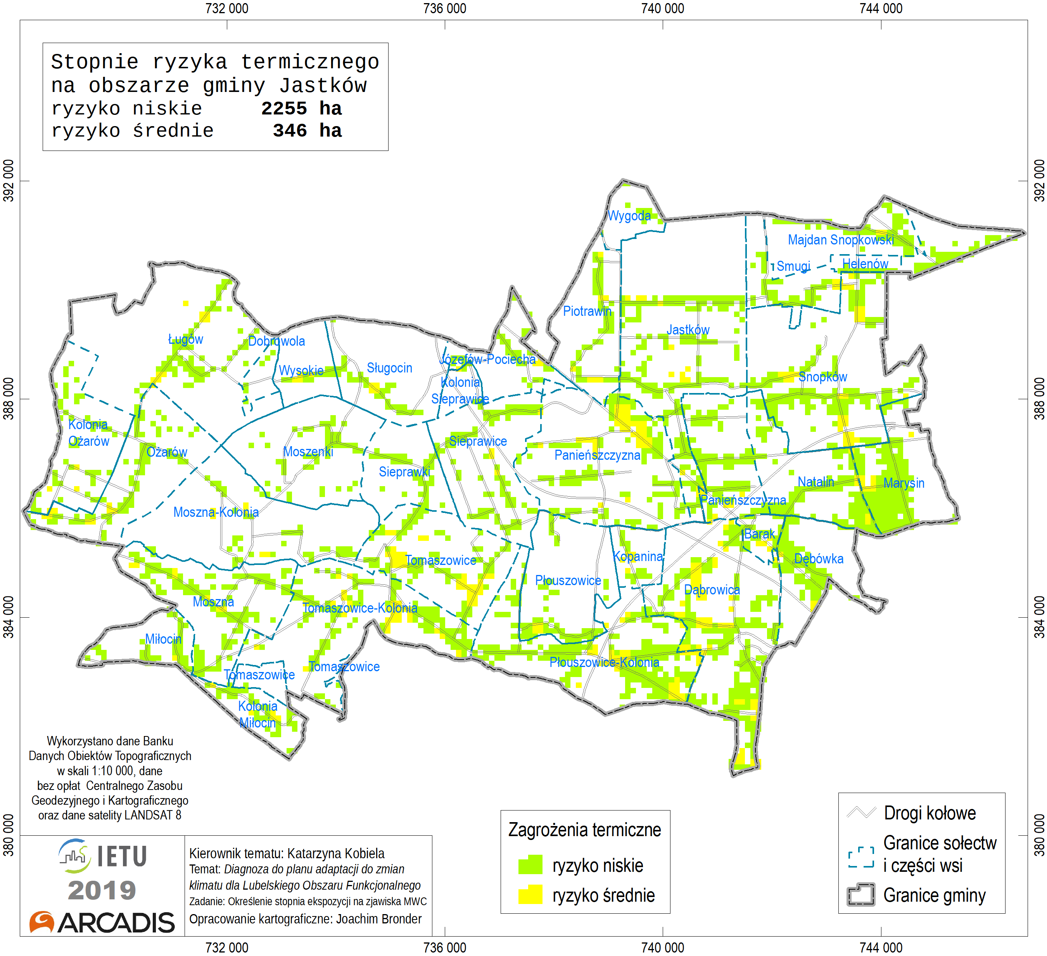
Stopnie ryzyka termicznego na obszarze gminy Jastków
Sołectwa:
Panieńszczyzna,
Tomaszowice,
Tomaszowice Kolonia,
Dąbrowica,
Płouszowice Kolonia,
Snopków

Slide 13
Podsumowanie analizy ryzyka dla gminy Jastków
Zjawiska klimatyczne i ich pochodne
Wysokie temperatury
Dni z przymrozkiem
Długotrwałe okresy
Niskie temperatury
Dni mroźne i fale
Dni upalne i fale
mrozów
Gołoledź
Opady deszczu
bezopadowe
Silny i bardzo silny
L.p.
Sektor
upałów
POPT
Susza
wiatr
Burze
Niskie ryzyko
Średnie ryzyko
Wysokie ryzyko
Bardzo wysokie ryzyko
1
Zdrowie publiczne i
warunki życia ludzi
2
Różnorodność
biologiczna
3
Rolnictwo
4
Transport
5
Gospodarka wodna i
ściekowa
7
Energetyka
8
Turystyka
9
Dziedzictwo kulturowe

Slide 14
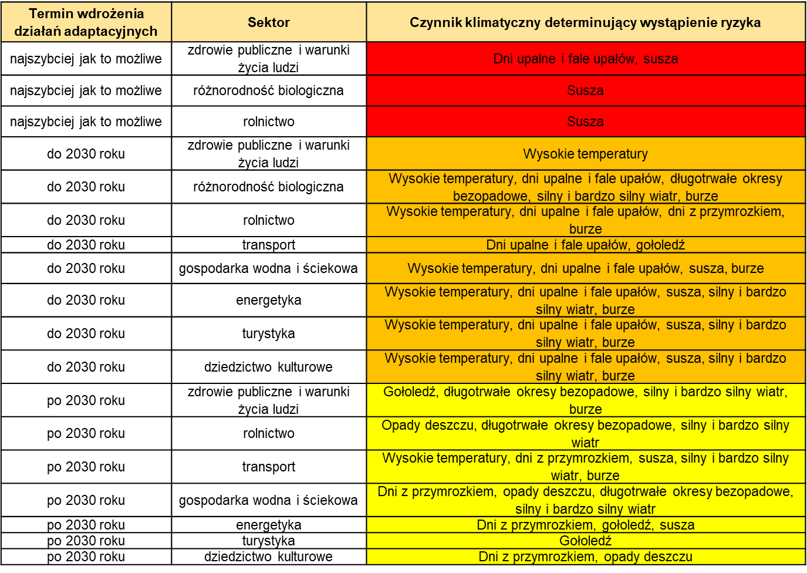

Priorytety planowana działań adaptacyjnych w gminie Jastków

Slide 15


Zmiany klimatu to
również
szanse
&
możliwe korzyści

Slide 16
Korzyści przestrzenne
Korzyści przyrodnicze, środowiskowe
Korzyści ekonomiczne
Korzyści społeczne

Slide 17
Korzyści
Retencja
Powolny spływ powierzchniowy
Kompensacja zajętych terenów
Zwiększenie atrakcyjności terenów
Więcej obszarów zielonych
Przestrzenne
Rekreacja dla mieszkańców
Nowe tereny zielone
Zwiększenie udziału terenów biologicznie czynnych
Atrakcyjność turystyczna
Poprawa wizerunku

Slide 18
Korzyści
Retencja
Komfort termiczny
Jakość powietrza
Nowe siedliska
Wzmocnienie ekosystemów
Przyrodnicze, środowiskowe
Bioróżnorodność
Dywersyfikacja portfela energii
Oczyszczanie wody
Zmniejszenie hałasu
Ograniczenie powodzi i jej skutków

Slide 19
Możliwość wykorzystania zgromadzonej deszczówki
Retencja
Zwiększenie atrakcyjności terenów miejskich
Redukcja zużycia energii
Wzrost wartości gruntów
Zdrowie mieszkańców
Ekonomiczne
Zwiększenie retencji – niższe opłaty wodnoprawne
Dywersyfikacja portfela energii
Wizerunek miasta
Zmniejszenie hałasu
Redukcja strat powodziowych

Slide 20
Lepsze postrzeganie przestrzeni przez mieszkańców
Poczucie przestrzeni
Wzrost wartości gruntów
Estetyka otoczenia
Zwiększenie komfortu życia mieszkańców
Zdrowie mieszkańców
Społeczne
Emocjonalna równowaga
Lokalna odrębność
Wizerunek
Poczucie równowagi z przyrodą
Możliwości turystyczne

Slide 21
Luki wiedzy
Dostęp do informacji
Brak ewidencji zjawisk
Brak danych
Luki wiedzy
Brak danych historycznych
Poziom wiedzy mieszkańców
Brak danych o realizowanych projektach
Systemy ostrzegania

Slide 22

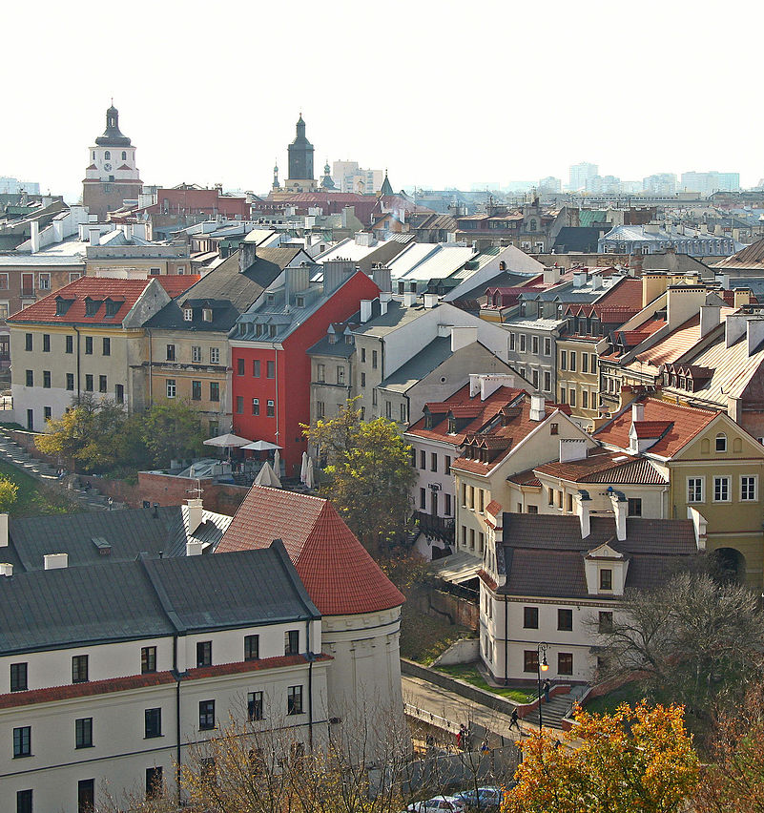
SCENARIUSZE KLIMATYCZNE
DLA GMIN LUBELSKIEGO OBSZARU FUNKCJONALNEGO
Marian Cenowski, Ewa Strzelecka-Jastrząb
Instytut Ekologii Terenów Uprzemysłowionych
2. Warsztaty LOF, Lublin 28 listopad 2019

Slide 23
PRZYJĘTE ZAŁOŻENIA
Analizy warunków klimatu przyszłego obejmowały dwa horyzonty czasowe:
horyzont 2030
obliczony jako średnia z 20 lat: 2021-2030 oraz 2031-2040
horyzont 2050
obliczony jako średnia z 20 lat: 2041-2050 oraz 2051-2060.
Dla warunków klimatu bieżącego przeprowadzono obliczenia dla horyzontu 2015, obliczonego jako średnia z 10 lat: 2011-2020.

Slide 24
METODYKA OPRACOWANIA SCENARIUSZY
Warunki przyszłego klimatu przewidziano w oparciu o wyniki symulacji klimatycznych obliczonych w ramach projektu EuroCORDEX*.
Zastosowano najnowsze dostępne projekcje klimatyczne z 5. Raportu Oceny Międzyrządowego Panelu ds. Zmian Klimatu**.
Wykorzystano również wyniki dostępnych symulacji regionalnych modeli klimatu RCM – Regional Climate Model dla obszaru obejmującego całą Europę na siatce regularnej w rozdzielczości 0,11° (ok. 12,5 km).
* EuroCORDEX 2009: http://www.euro-cordex.net/
** IPCC 2013: Climate Change 2013: The Physical Science Basis. Contribution of Working Group I to the Fifth Assessment Report of the Intergovernmental Panel on Climate Change [Stocker, T.F., D. Qin, G.-K. Plattner, M. Tignor, S.K. Allen, J. Boschung, A. Nauels, Y. Xia, V. Bex and P.M. Midgley (eds.)]. Cambridge University Press, Cambridge, United Kingdom and New York, NY, USA, 1535 pp

Slide 25
METODYKA OPRACOWANIA SCENARIUSZY
Analizy przeprowadzono dla jednego scenariusza RCP* (RCP – Representative Concentration Pathway), opisanego akronimem RCP4.5** i związanego z nim tempa wzrostu rozwoju gospodarczego oraz emisji gazów cieplarnianych do atmosfery.
Scenariusz umiarkowany RCP4.5 zakłada przyszły wzrost stężeń CO₂ do poziomu 540 ppm w roku 2100 oraz osiągnięcie wymuszenia radiacyjnego na poziomie 4,5 W/m².
Jeden scenariusz jest wystarczający, ponieważ obszar LOF nie jest obszarem silnie zurbanizowanym ani też silnie uprzemysłowionym.
* DDC: ICPP Data Distribution Centre http://sedac.ipcc-data.org/ddc/ar5_scenario_process/RCPs.html/
** RCP4.5 2011: RCP 4.5 - A pathway for stabilization of radiative forcing by 2100. Climatic Change (2011) 109:77–94

Slide 26
ZESTAW MODELOWANYCH PARAMETRÓW METEOROLOGICZNYCH
Parametr | 2015 | 2030 | 2050 | zmiana do 2030 | zmiana do 2050 | komentarz
Temperatura średnioroczna | 8,9 | 9,3 | 9,7 | 4,01% | 8,94% | wzrost
Liczba dni upalnych | 9,3 | 10,9 | 13,3 | 17,58% | 43,82% | silny wzrost
Liczba nocy tropikalnych (T_{min}>20) | 1,2 | 2,2 | 3,1 | 74,67% | 145,91% | silny wzrost
Liczba dni przymrozkowych (T_{min}<0) | 96,2 | 88,6 | 83,1 | -7,84% | -13,56% | spadek
Liczba dni z temperaturą T_{max}<0 | 35,0 | 29,2 | 25,8 | -16,43% | -26,33% | silny spadek
Roczna suma opadów | 709,3 | 730,7 | 731,6 | 3,02% | 3,14% | wzrost
Liczba dni z opadem dobowym >20mm | 3,5 | 3,8 | 3,9 | 7,46% | 10,43% | silny wzrost
Liczba dni z opadem dobowym >1mm | 123,0 | 123,6 | 124,4 | 0,49% | 1,10% | słaby wzrost
Liczba dni bez opadu | 242,0 | 241,4 | 240,6 | -0,25% | -0,56% | słaby spadek
Wskaźniki klimatyczne dla scenariuszy klimatycznych uwzględnione w analizie ryzyka na przykładzie gminy Jastków

Slide 27
WNIOSKI
Do roku 2050 prognozowany jest istotny przyrost temperatury średniorocznej – na obszarze LOF od 0,7 do 1,0°C w porównaniu z rokiem 2015.
Do roku 2050 przewidywane jest zwiększenie liczby dni upalnych oraz liczby dni z temperaturą minimalną >20°C (nocy tropikalnych).
Prognozowana jest tendencja spadkowa niekorzystnych zjawisk związanych z występowaniem niskich temperatur w okresie zimowym. Zmniejszeniu ulegnie liczba dni z Tmax > 0°C oraz liczba tzw. dni przymrozkowych, z Tmin < 0°C.
W horyzoncie 2050 roku przewidywany jest wzrost zarówno liczby dni z opadem, jak i wysokości rocznej sumy opadów atmosferycznych.
W horyzoncie 2050 roku wzrasta możliwość wystąpienia opadu ekstremalnego, co wyraża się zwiększoną liczbą dni z opadem ≥ 20 mm.
Prognozy do roku 2050 nie wskazują na istotne zmiany pod kątem zagrożenia suszą. Liczba dni bez opadu nie ulega istotnym zmianom.

Slide 28
Dziękuję za uwagę
Ewa Strzelecka-Jastrząb
Zakład Badań i Rozwoju
Tel. 32 254 60 31 wew. 259
Faks 32 254 17 17
E-mail: e.strzelecka-jastrzab@ietu.pl

Slide 29

Dziękujemy!
Notes:
https://www.google.pl/search?q=Inowroc%C5%82aw+stra%C5%BC+miejska&source=lnms&tbm=isch&sa=X&ved=0ahUKEwjUvpjw2qzlAhXIMMAKHZVUANkQ_AUIEygD&biw=1493&bih=673&dpr=1.05#imgrc=xcyIfWeLKcUC_M:&spf=1571638834948
Wrażliwość - stopień, w jakim układ miejski reaguje na zmiany klimatu, które mogą być korzystne lub niekorzystne. Wpływ ten może być bezpośredni lub pośredni.

